Slide 1

逼乎，与世界分享你刚编的故事。
成员：
万圣智
梁旭威
胡映楠
文中凯
李彬
黄皓宇

Slide 2

www.bihu.gq

Slide 3


Slide 4


Slide 5
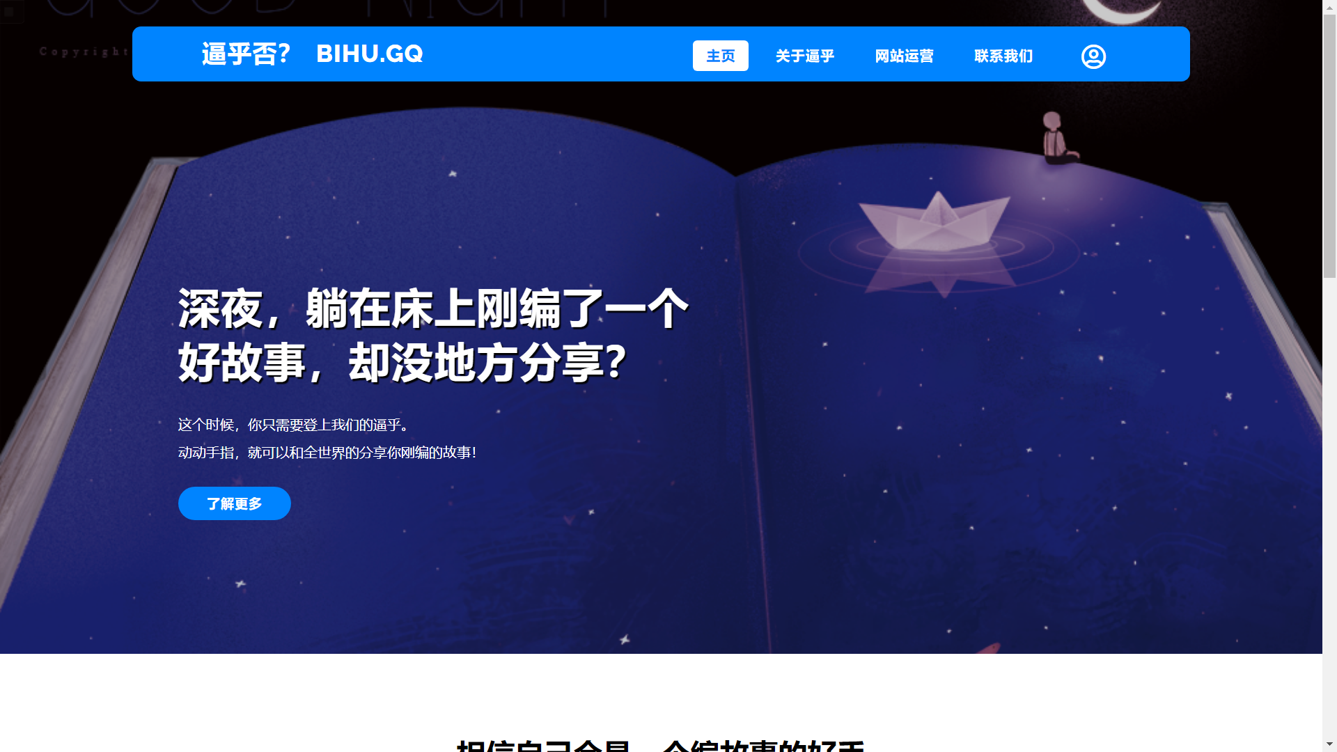

Slide 6
谢谢大家！

